Slide 1
Szórványszolgálat a vállalt jelen és remélt jövő
Kádas Richard László ref. lelk.

Slide 2
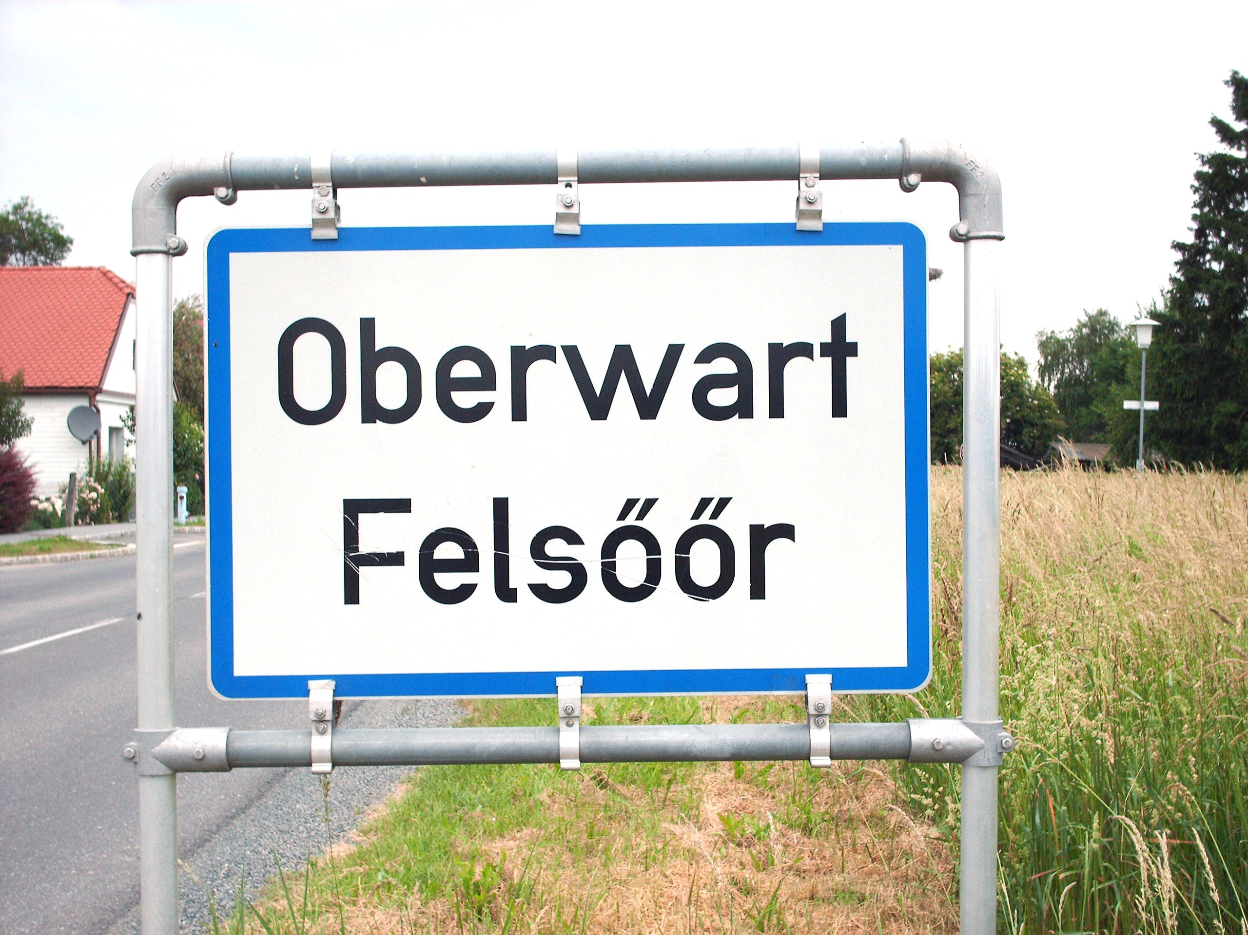

Slide 3
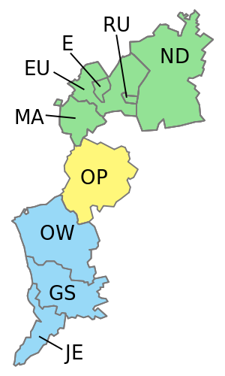
Burgenland „járásai”

Slide 4
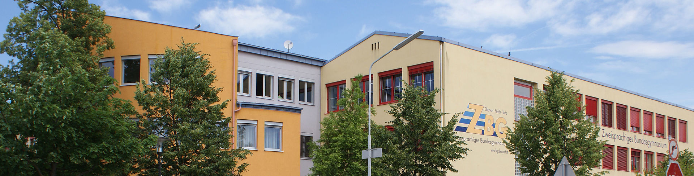
Felsőőri Kétnyelvű Szövetségi Gimnázium (ZBG Oberwart)

Slide 5
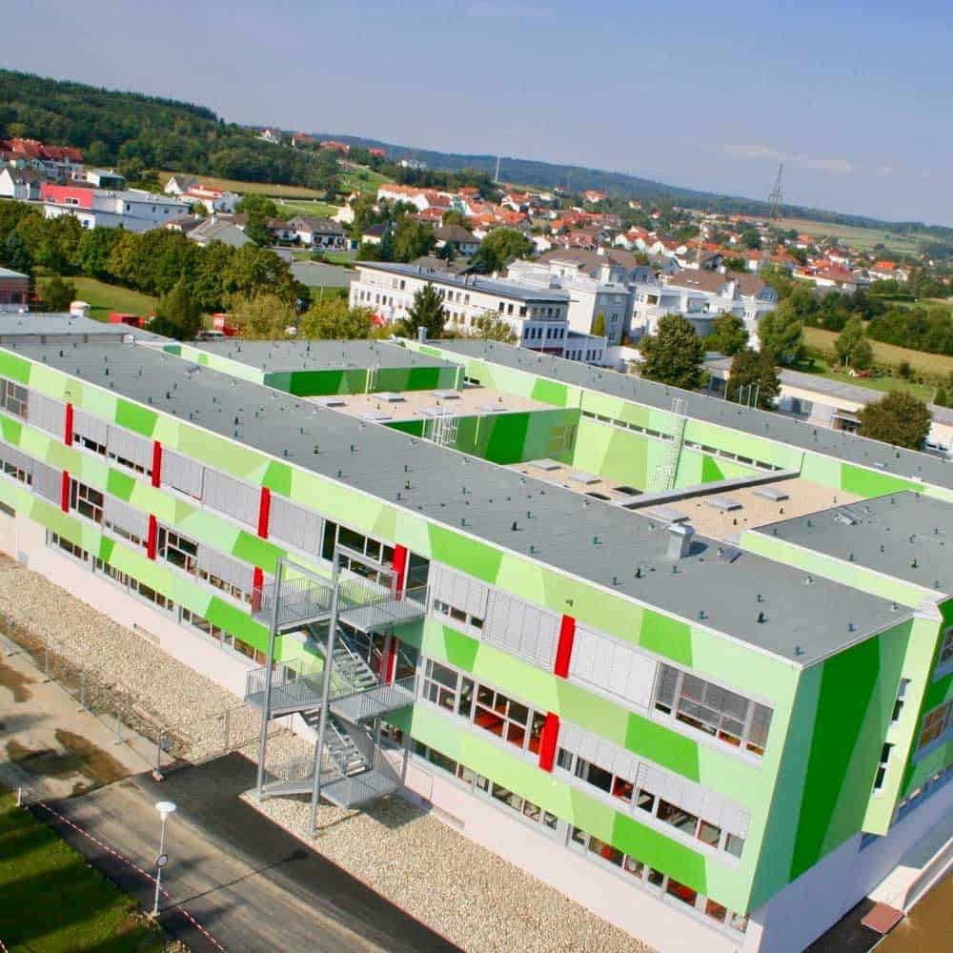
Felsőőri Felsőtagozat (NMS Oberwart)

Slide 6
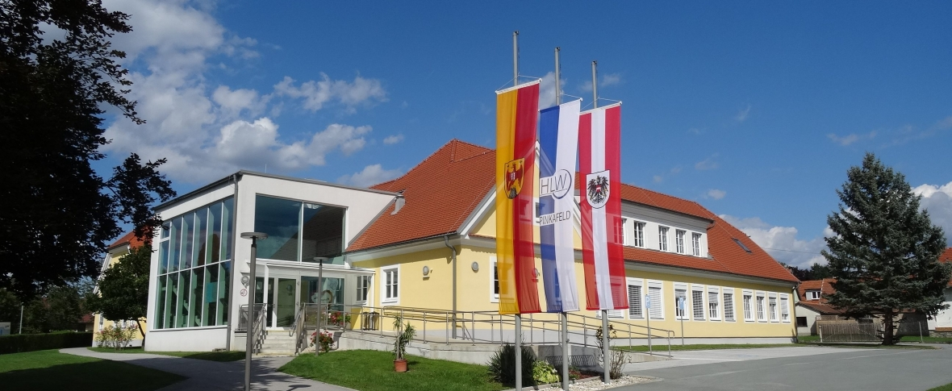
HLW Pinkafeld

Slide 7
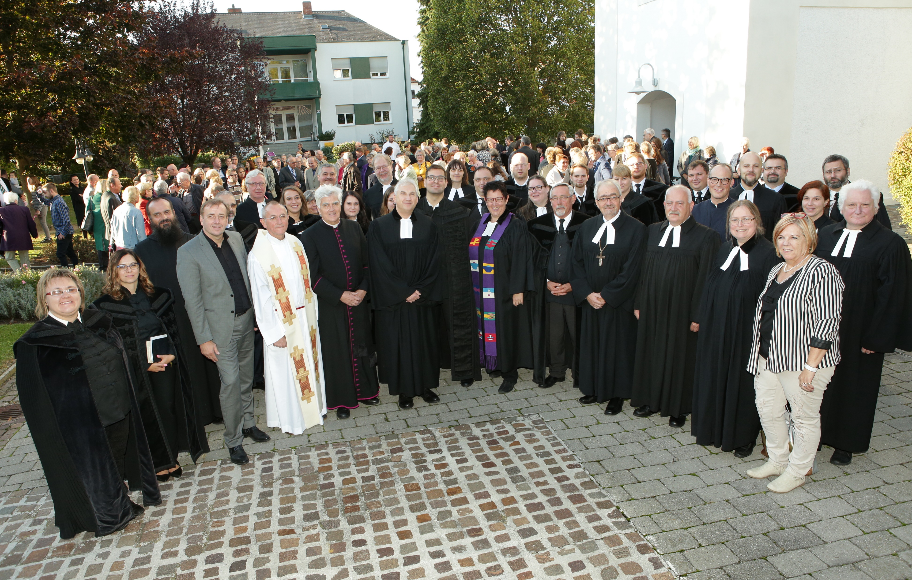
Ökumené

Slide 8
Arányok Ausztriában 2021-ben
Evangelisch A.B. 258.805 (Lutheránus)
Evangelisch H.B. 11.780 (Református)
Evangelisch-methodistisch 1.500 (Metodista)
Gesamt 272.085 (összesen)

Slide 9

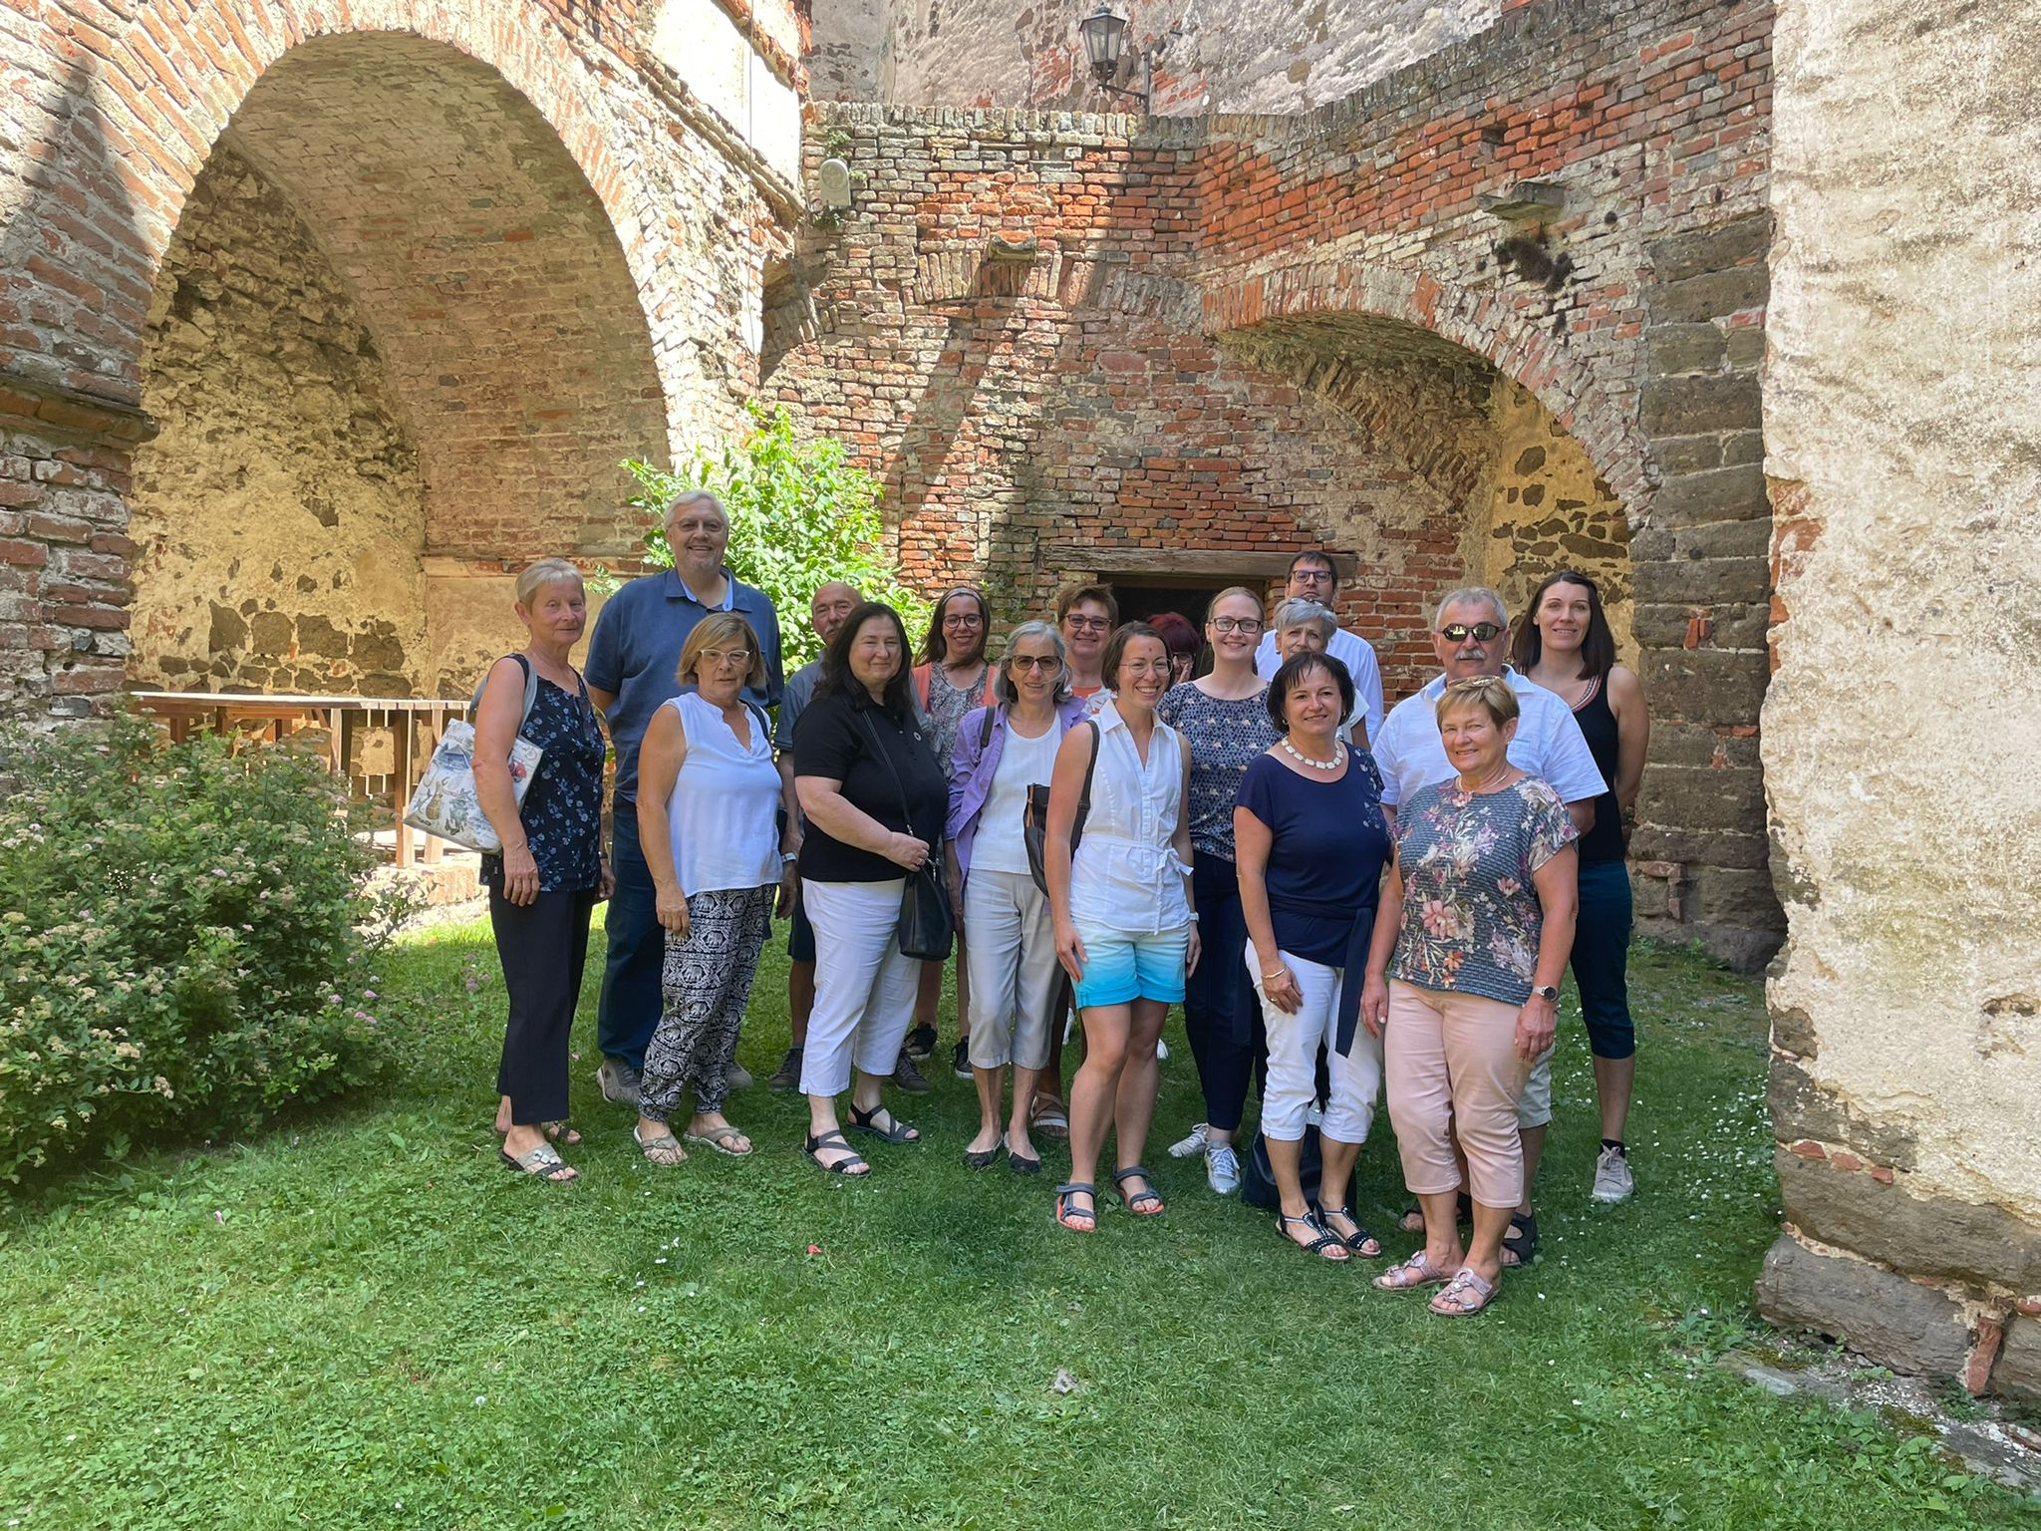
Programok (a teljesség igénye nélkül)

Slide 10
Új honlap, elérhetőségek
https://www.die-reformierten.at/
pfarrer@die-reformierten.at
office@die-reformierten.at

Slide 11
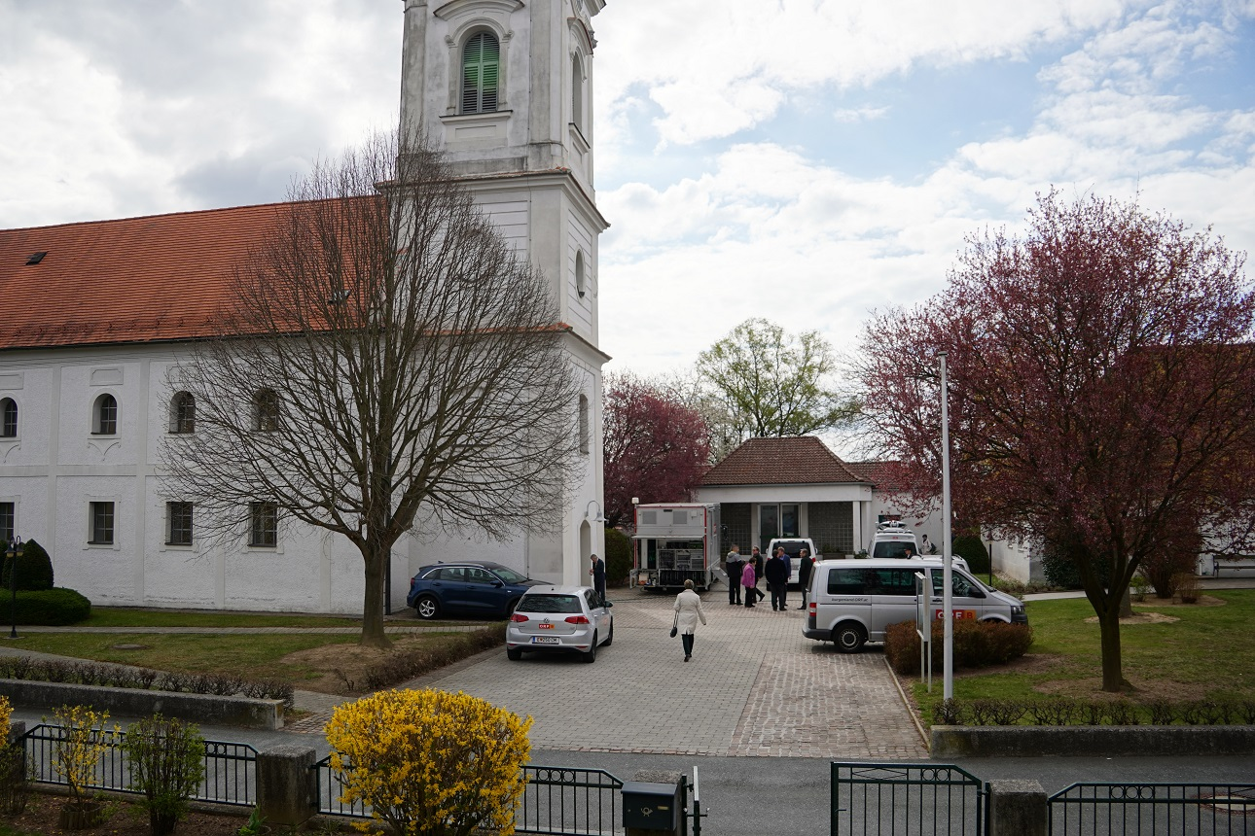
Televíziós istentisztelet húsvét hétfőn
https://religion.orf.at/tv/stories/3212637/

Slide 12

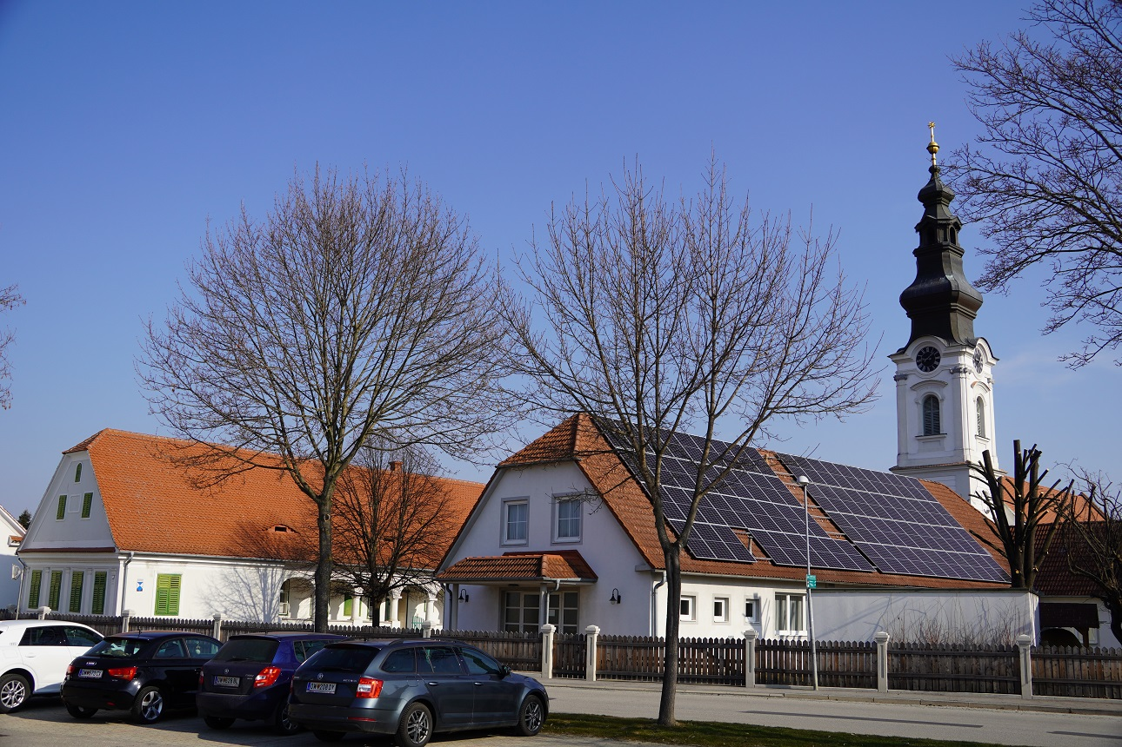
A teremtés éve 2022

Slide 13
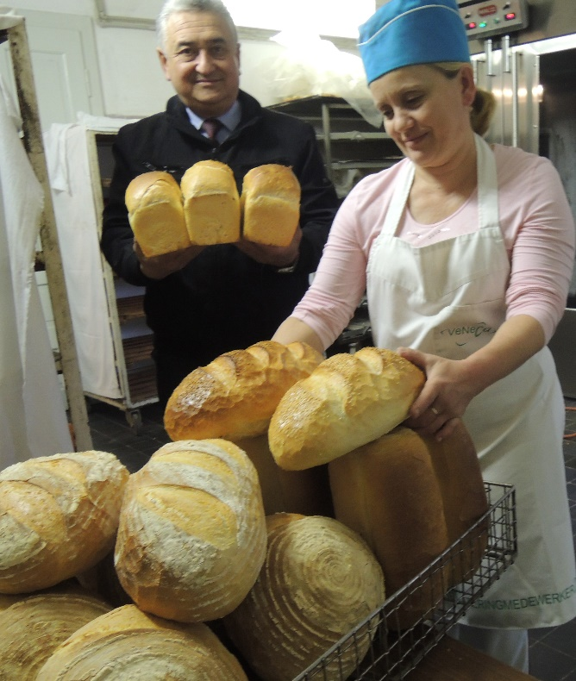
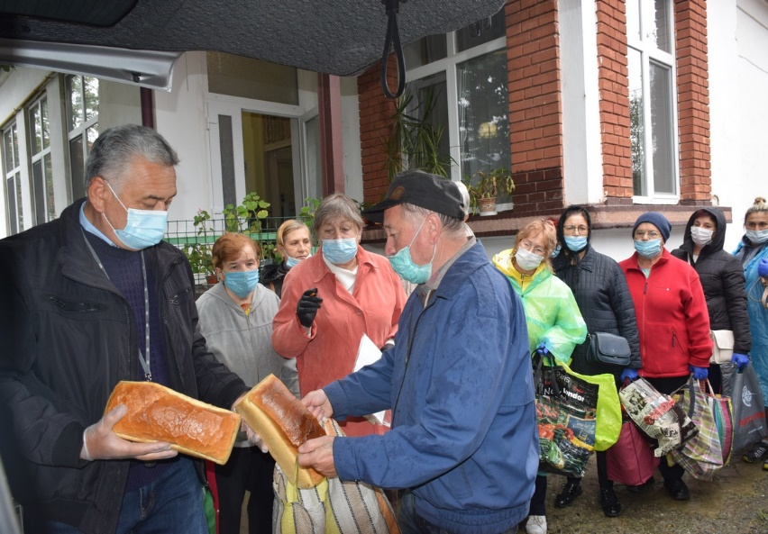
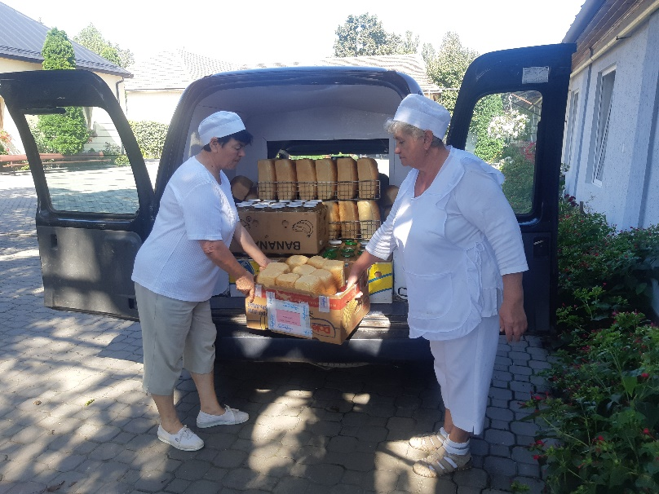
Kárpátalja diakónia támogatása

Slide 14
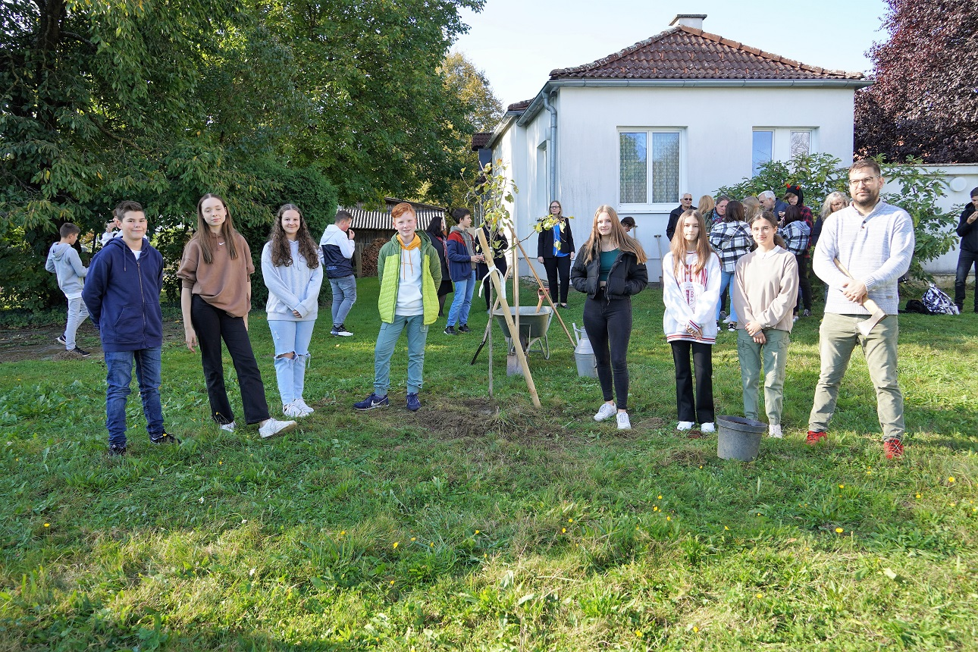
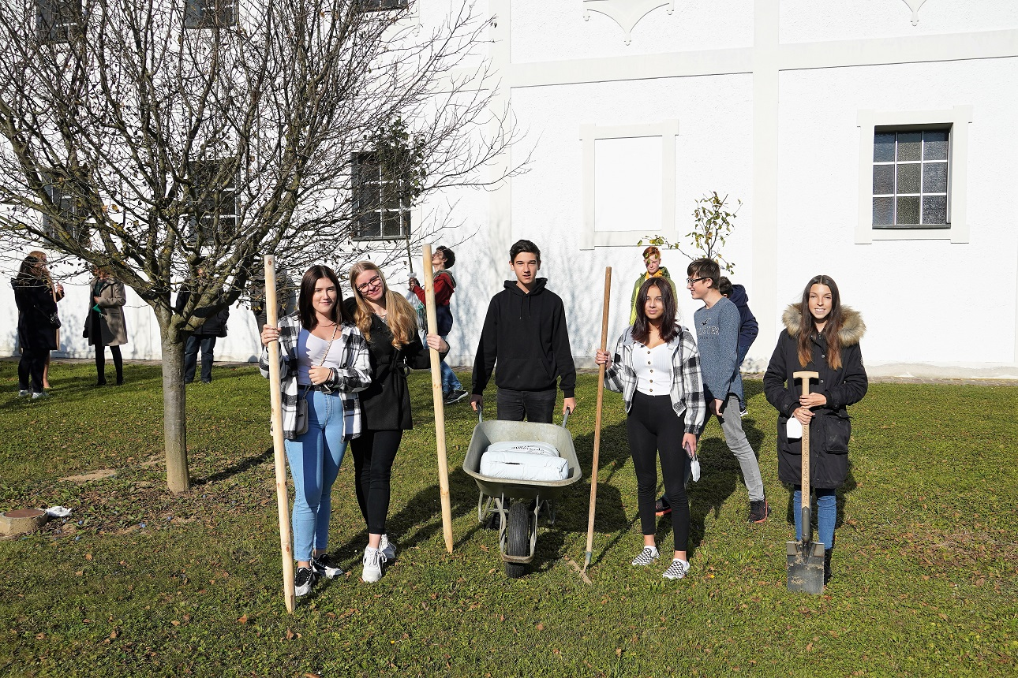
Jövőképek?

Slide 15
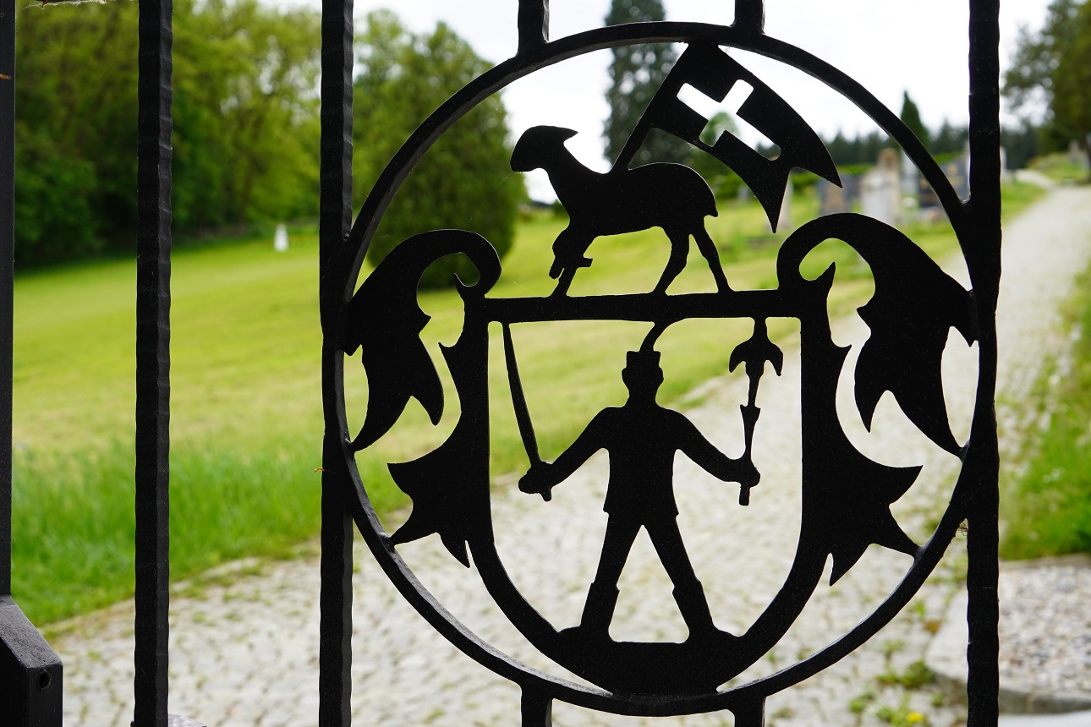
Quo vadis?

Slide 16
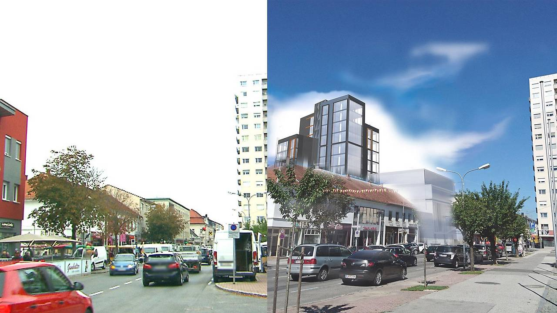
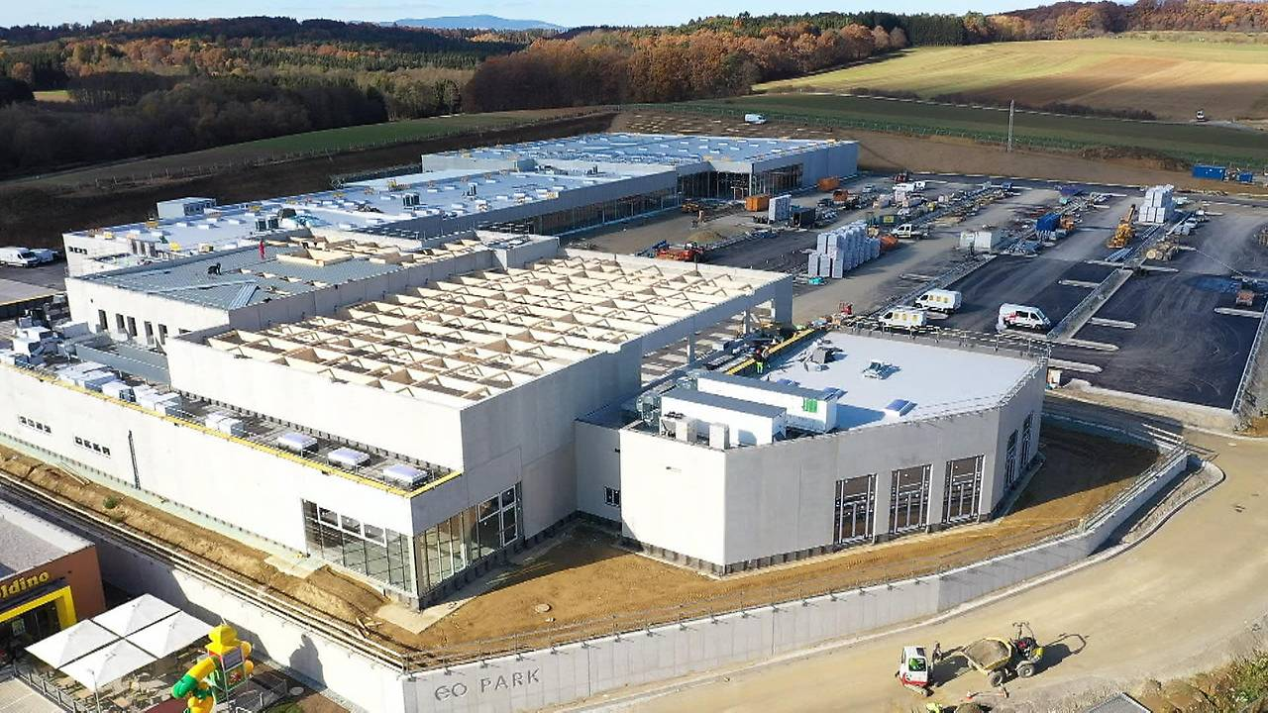
A település változásai
(Hochhaus, EO Park)

Slide 17
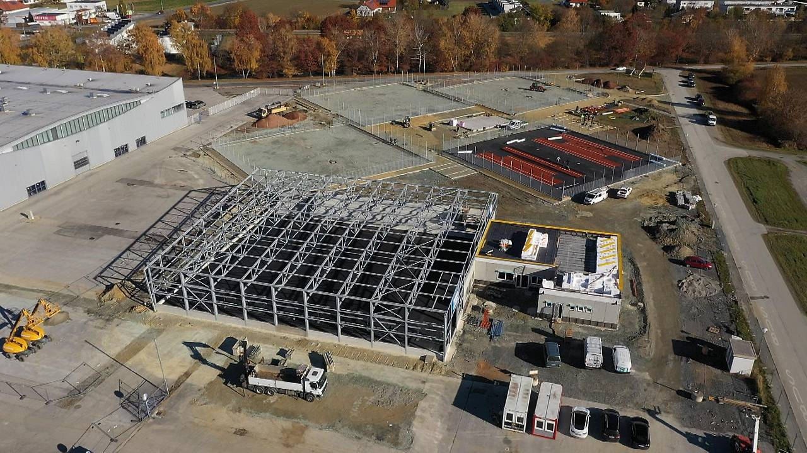
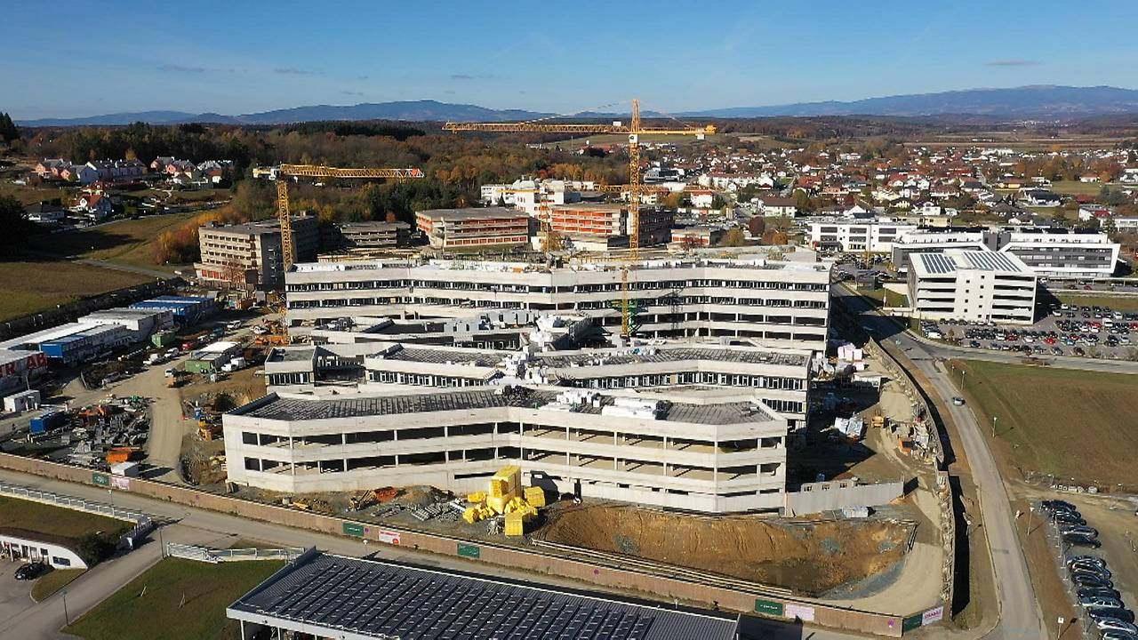
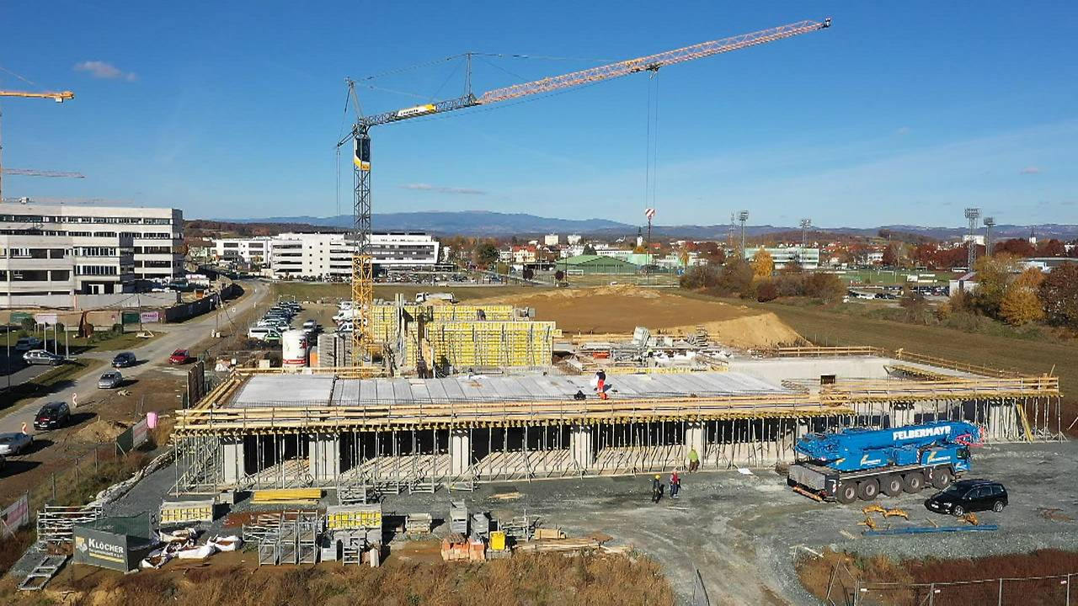
A település változásai
(Sportközpont, vörös kereszt, kórház)

Slide 18
Zsolt42,2-3a
Ahogyan a szarvas kívánkozik a folyóvízhez, úgy kívánkozik a lelkem hozzád, Istenem!
Isten után szomjazik lelkem, az élő Isten után…

Slide 19
Köszönöm a figyelmet!

